Slide 1
DES Hématologie clinique
Réforme du 3ème cycle
Formation théorique & plateforme SIDES
Dr Aurore PERROT
Collège des enseignants d’Hématologie

Slide 2
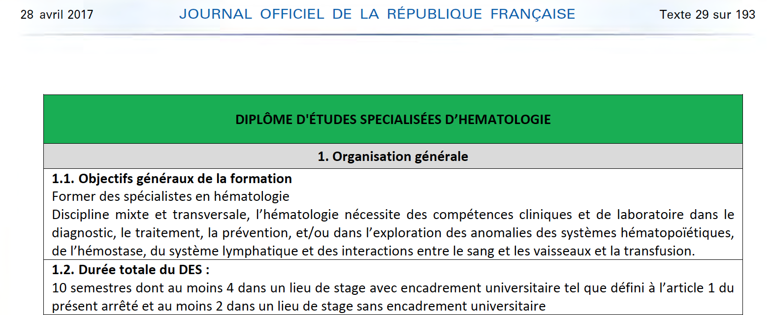
Réforme : focus sur la formation théorique

Slide 3
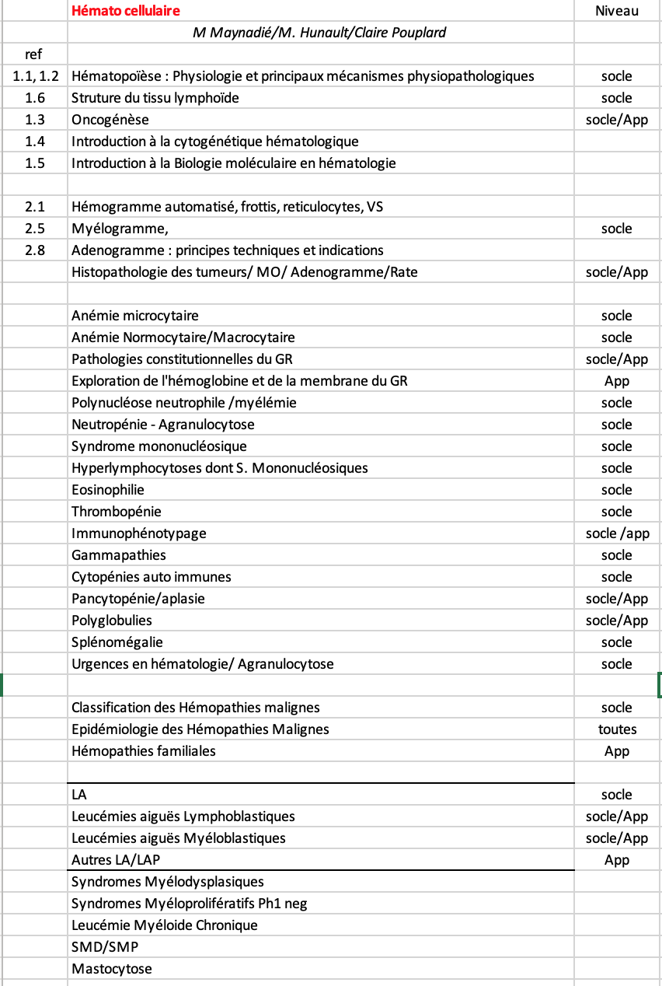
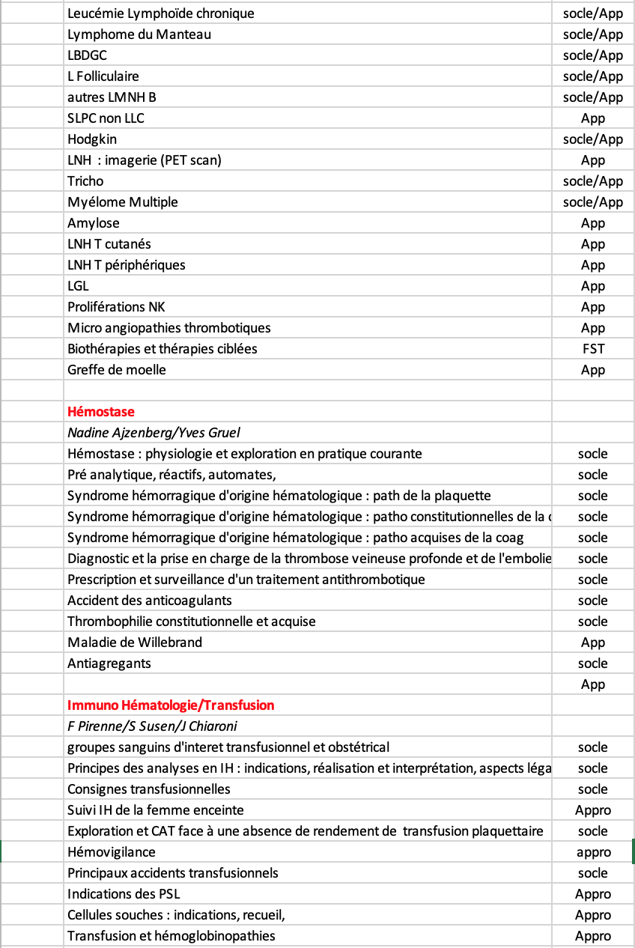
Projet de cours sonorisés (2017)
78 items

Slide 4
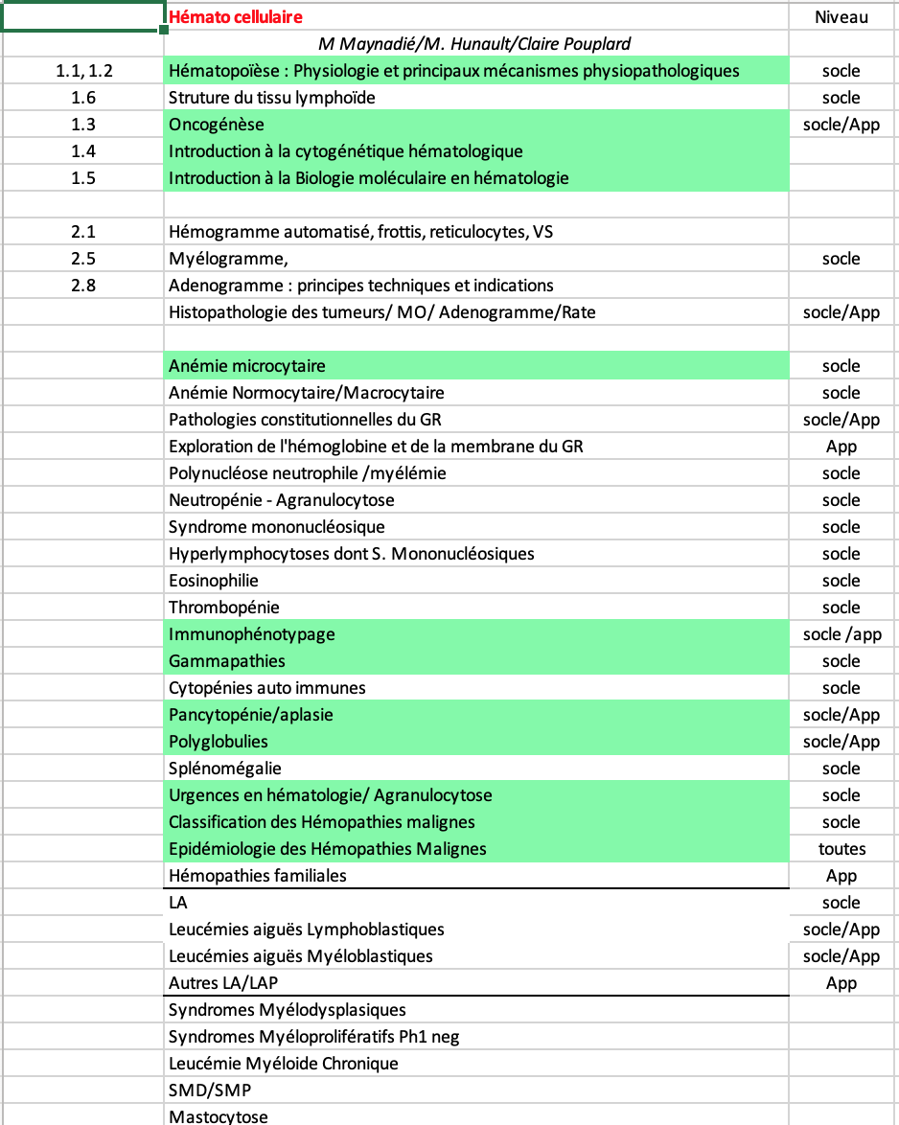
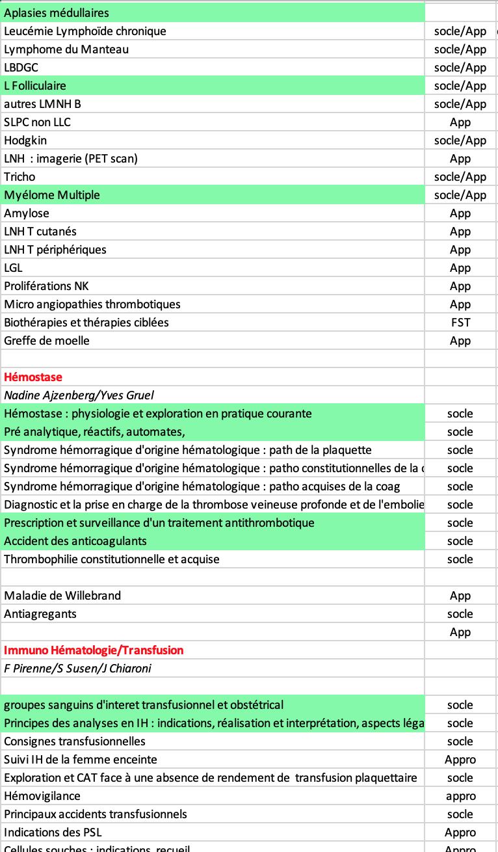
« Auto-évaluation »
21 items

Slide 5
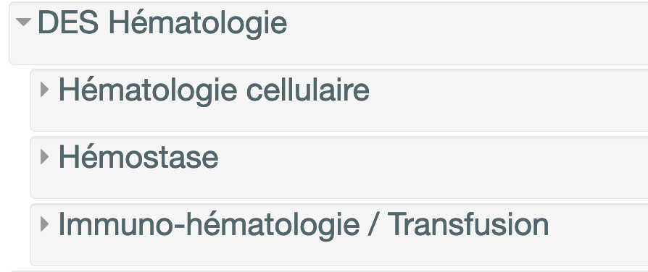
Interactions avec l’AIH (2019)
Accès via les sessions de formation
Possibilité d’auto-inscription

Slide 6
Interactions avec l’AIH (2019)
Accès via le tableau de bord
Si déjà inscrit (listing DES Hématologie via l’université)

Slide 7
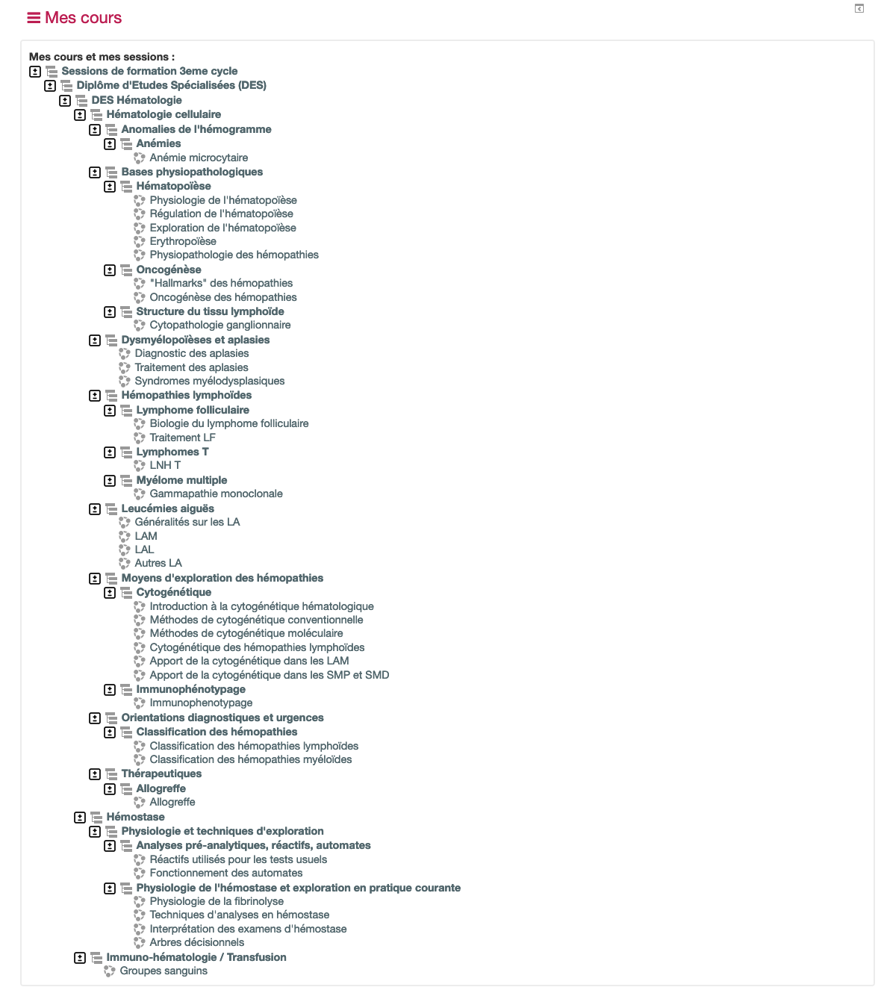
Diffusion des chemins d’accès / sommaire

Slide 8
Interactions avec l’AIH (2021)
Importance des sessions de formation en présentiel
Satisfaits de la dernière journée de DES
Mode hybride +++
Diffusion via chaine Youtube de l’AIH ?
Hétérogénéité du public
Rappels pour les internes de phase socle
Proposition de diffusion des powerpoints sonorisés niveau phase socle 1 semaine avant le cours de DES
Sous-utilisation de la plateforme SIDES NG
Communication à chaque nouveau contenu : mailing-list / AIH ?
Contenus différents : quiz, QCM pour auto-évaluation, documents complémentaires

Slide 9
Evaluation par les internes (2022)

Slide 10
Evaluation par les internes (2022)
Organisation des cours nationaux
Cours nationaux le vendredi après midi
Mailing-list
Annulation / report
Phases socle / approfondissement
Hétérogénéité d’accès à la formation
Internes +/- libérés
Enseignements locaux
Accès aux congrès
Manque d’évaluation
Validation des connaissances
Via SIDES NG ?

Slide 11
Perspectives & discussion
Organisation des cours magistraux nationaux
Planning
Présentiel / hybride
E-learning
Nouvelle sollicitation d’enseignants pour les cours sonorisés ?
Ajout de QCM / quiz pour évaluation ?
Diffusion via une mailing-list actualisée +/- l’AIH
Accès aux groupes coopérateurs
Adhésion gratuite (FIM, IFM)
SFH ?

